Slide 1





  Chào mừng các em
  đến với tiết Toán

Slide 2


Slide 3




Bài 51:
SỐ CÓ BA CHỮ SỐ

Slide 4



Tiết 1

Slide 5



Slide 6


 | Trăm | Chục | Đơn vị | Viết số | Đọc số
 | 4 | 6 | 5 | 465 | bốn trăm sáu mươi lăm
 | 3 | 0 | 4 | 304 | ba trăm linh tư
 | 2 | 3 | 1 | 231 | hai trăm ba mươi mốt

Slide 7

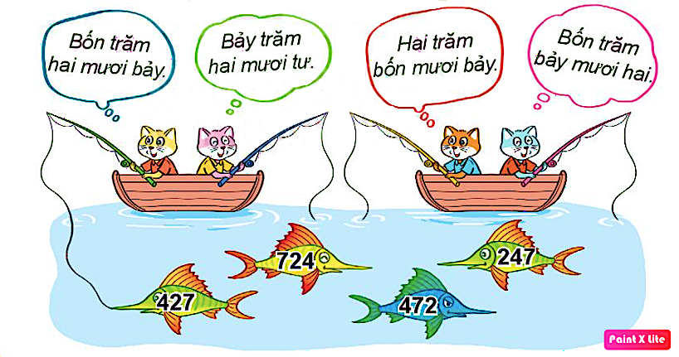
1
Tìm cá cho mèo.

Slide 8
2
Đếm rồi so sánh các số tròn chục.
a)
?
?
105
106
107
108
109
110
111
112
113
b)
230
231
?
?
234
235
236
?
238
232
233
237

Slide 9
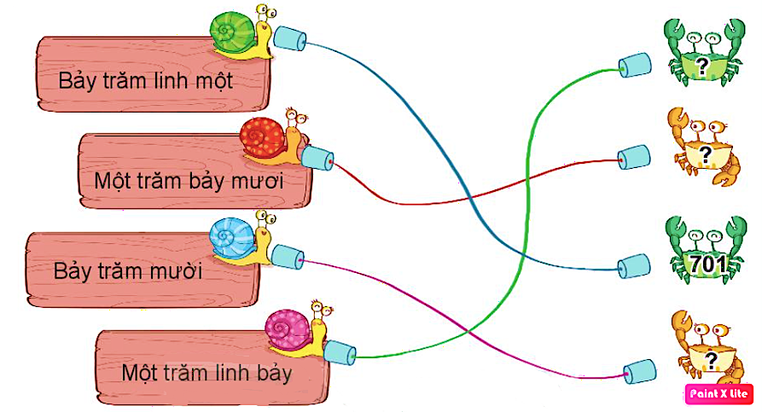
3
Số ?
107
170
710

Slide 10
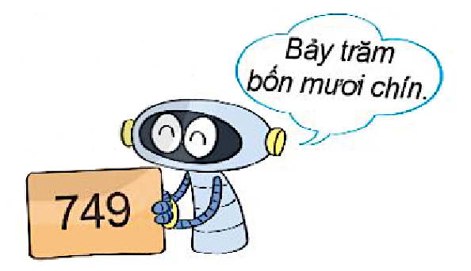
4
Viết, đọc số biết số đó gồm:
Số gồm | Viết số | Đọc số
7 trăm, 4 chục, 9 đơn vị | 749 | bảy trăm bốn mươi chín
1 trăm, 1 chục, 4 đơn vị | 114 | một trăm mười bốn
5 trăm, 6 chục, 0 đơn vị | 560 | năm trăm sáu mươi
8 trăm, 0 chục, 3 đơn vị | 803 | tám trăm linh ba

Slide 12

CHÀO TẠM BIỆT

